Slide 1

早前汇报
6.26
利用爬虫理论，实现12306抢票小助手系统
汇报人：20321223 鄢阳天

Slide 2
01
6.26工作总结
6.25 Work summary

Slide 3

工作内容总结
Review of work contents
01
程序部分实现了对12306网页的request和反反爬虫操作
02
程序部分实现了Chrome扩展的简单页面
03
文档部分继续完善了文档的总体结构并完成了部分非有关代码章节的撰写
04
展示部分确定了展示PPT的整体模板并完成了非代码部分的展示PPT制作

Slide 4
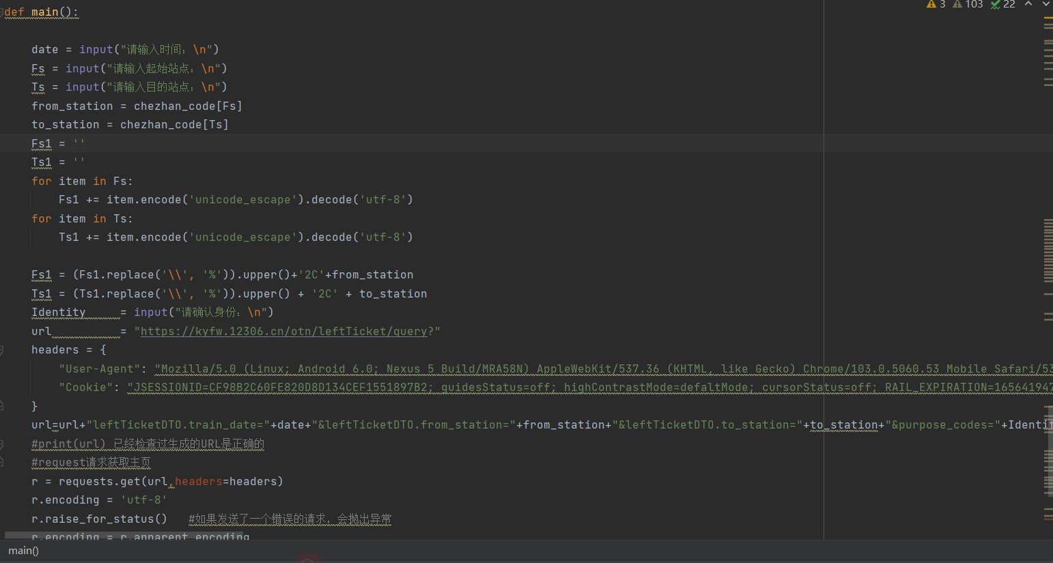
1.程序部分实现了对12306网页的request和反反爬虫操作

Slide 5
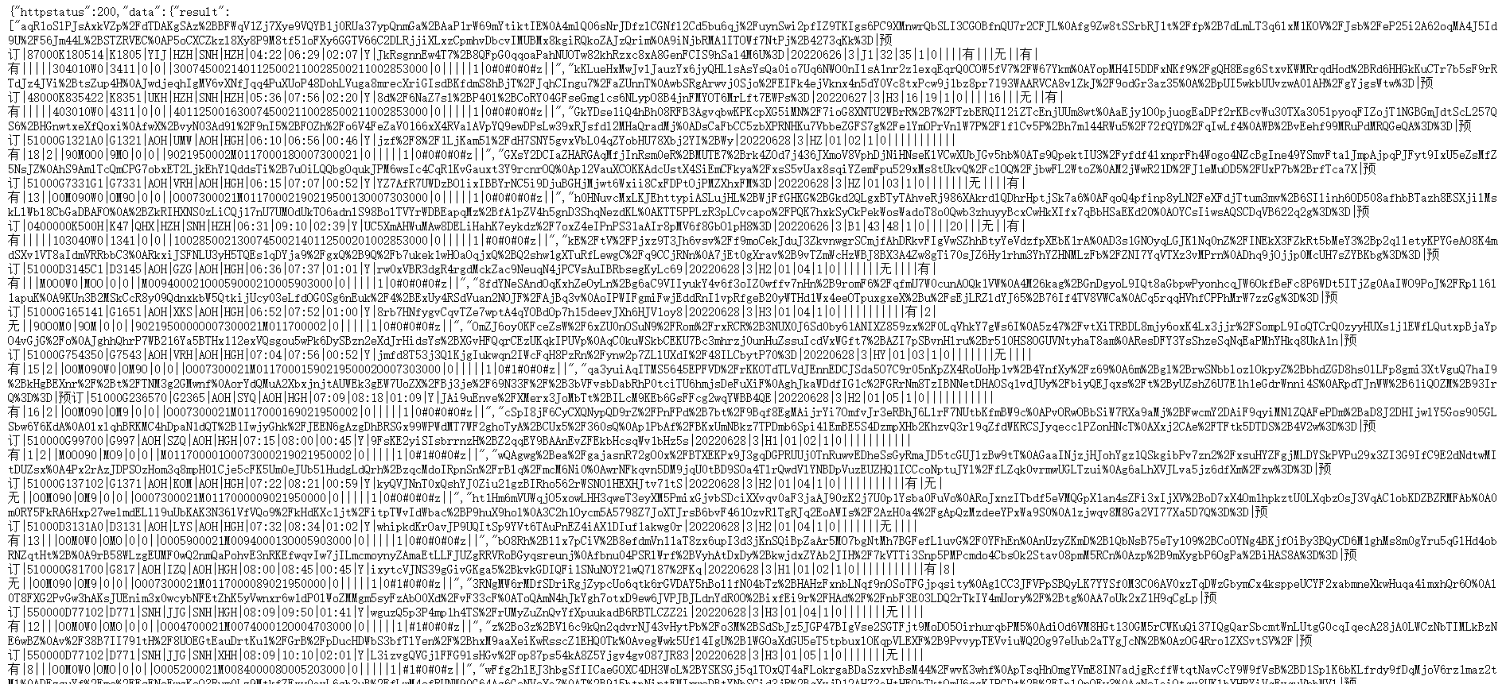
爬取ajax里面的数据，通过|将数据分隔开来，存入列表中

Slide 6
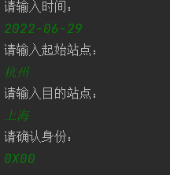
输入：
通过对ajax中数据的解析实现了
输出：

Slide 7
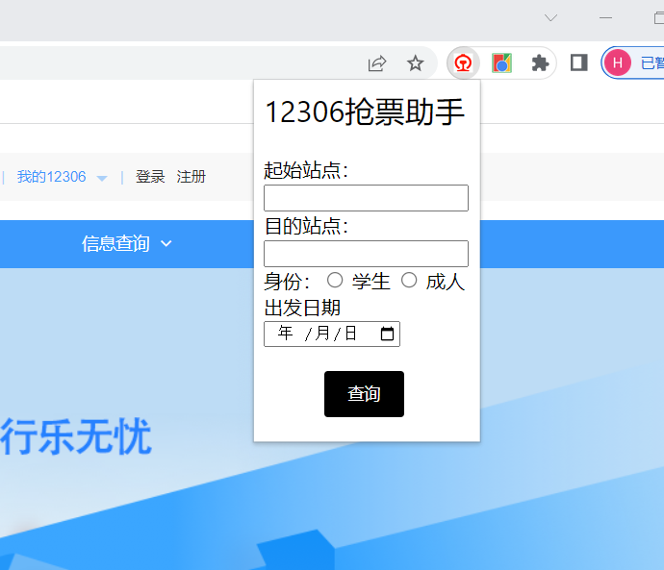
2.程序部分实现了Chrome扩展的简单页面

Slide 8
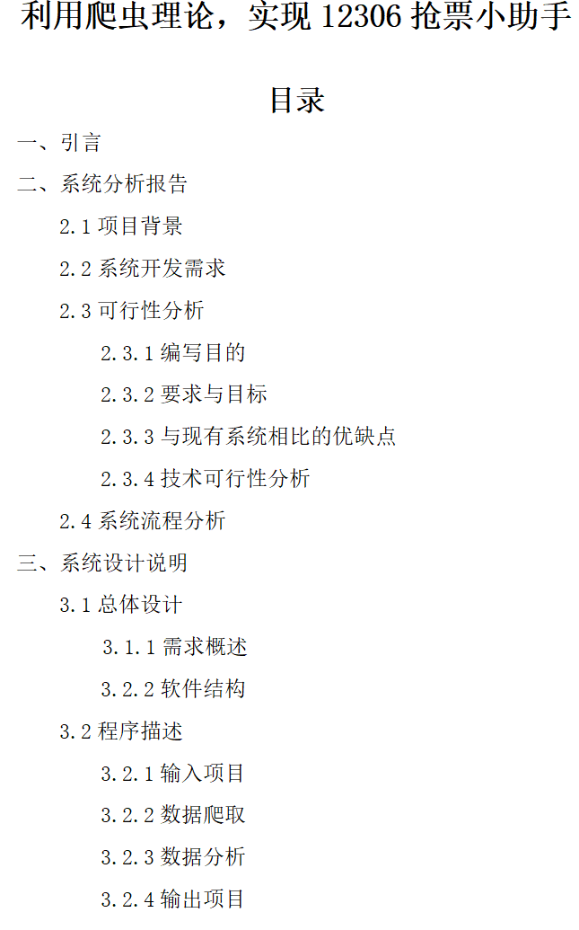
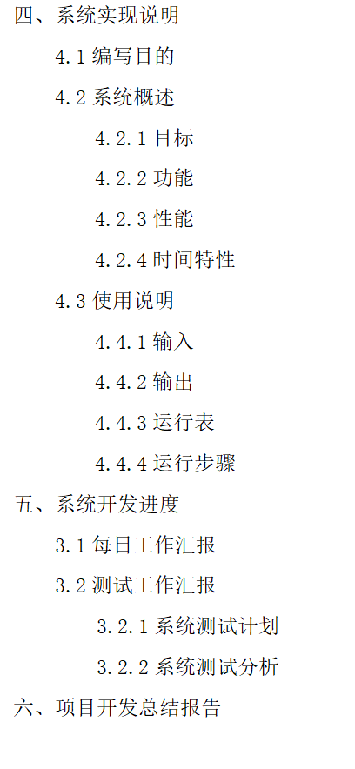
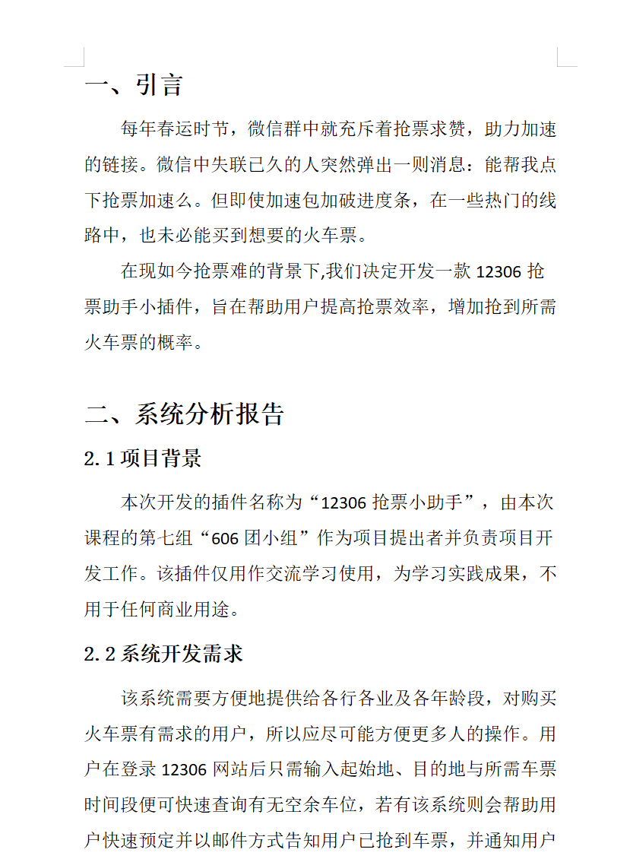
3.文档部分继续完善了文档的总体结构并完成了部分非有关代码章节的撰写

Slide 9
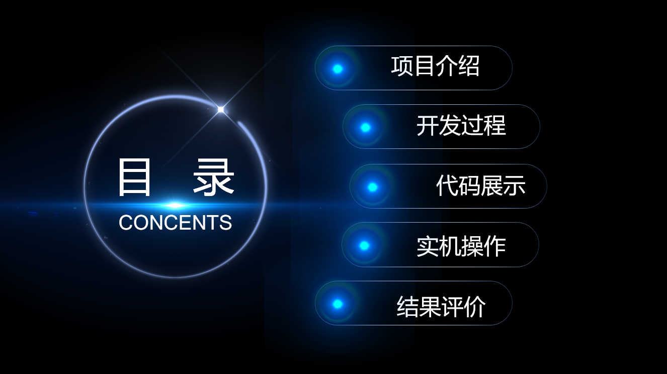
4.展示部分确定了展示PPT的整体模板并完成了非代码部分的展示PPT制作

Slide 10
02
6.27工作计划
6.25 Work plan

Slide 11
工作计划
Plan of work contents
01
程序部分实现在12306网页上的预定车票的功能
02
程序部分完善Chrome扩展页面，增加查询结果显示与预定车票页面
03
文档部分根据已有代码初步进行项目文档有关具体代码章节的撰写
04
展示部分根据已有代码初步进行展示PPT中有关具体代码部分的制作

